Slide 1
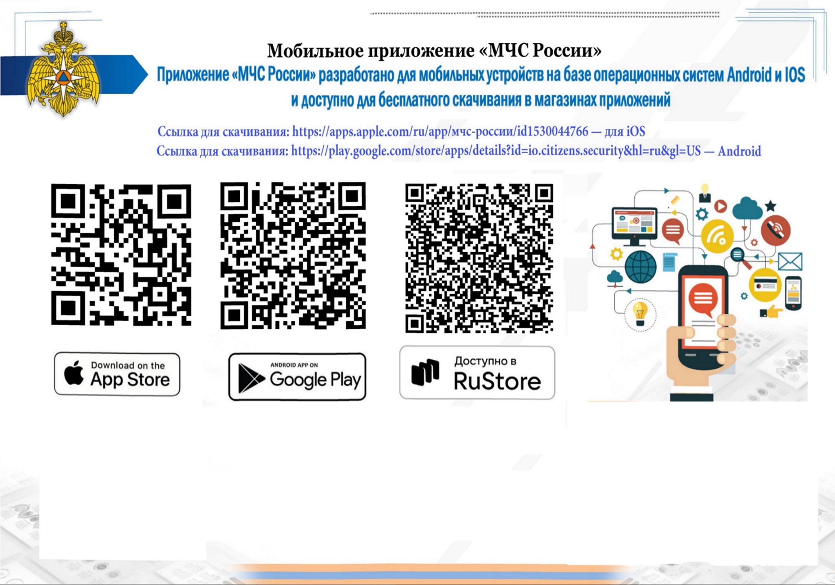
Мобильное приложение «МЧС России»
Приложение «МЧС России» разработано для мобильных устройств на базе операционных систем Android и IOS и доступно для бесплатного скачивания в магазинах приложений.
Ссылки для скачивания: https://play.google.com/store/apps/details?id=io.citizens.security&hl=ru
https://apps.apple.com/app/id1530044766
dfghf
Установите себе мобильное приложение «МЧС России» и получайте информацию о возможной угрозе возникновения чрезвычайной ситуации в разделе «Оперативная информация».
В данном разделе, в случае необходимости, также будут размещены сигналы гражданской обороны.

